Slide 1
Remeker
Luchtbehandeling
kaaspakhuis
Nico Doorn - PS Koeltechniek
Opening kaaspakhuis Remeker
Lunteren
02-04-2015
PS Koeltechniek Deventer B.V.
Maagdenburgstraat 40
NL-7421 ZE Deventer
T: +31570624784
E: info@ps-koeltechniek.nl
ndoorn@ps-koeltechniek.nl

Slide 2
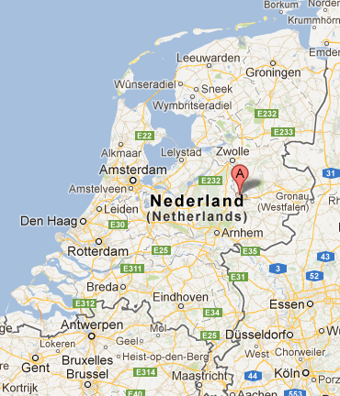
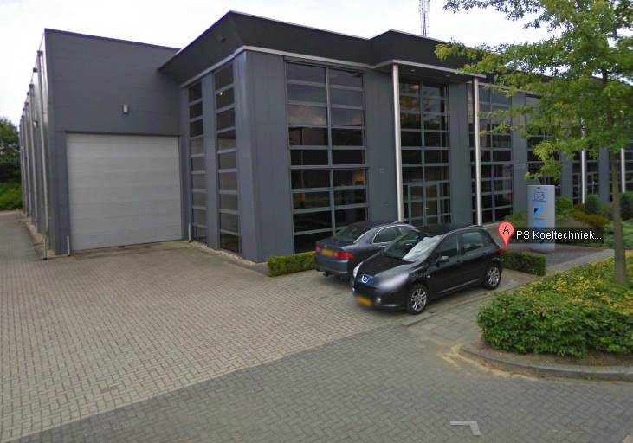
PS Koeltechniek
Koeltechniek & klimaatbeheersing
Zuivel
Chocolade en suikerwerken
Vlees & vleesproducten
Groente, aardappelen en fruit
Opslag & logistiek
Vis
Industriële klimaatbeheersing (productieruimten)
Comfort airconditioning
De Zelfkazer
02 April 2015
PS Koeltechniek Deventer B.V.

Slide 3
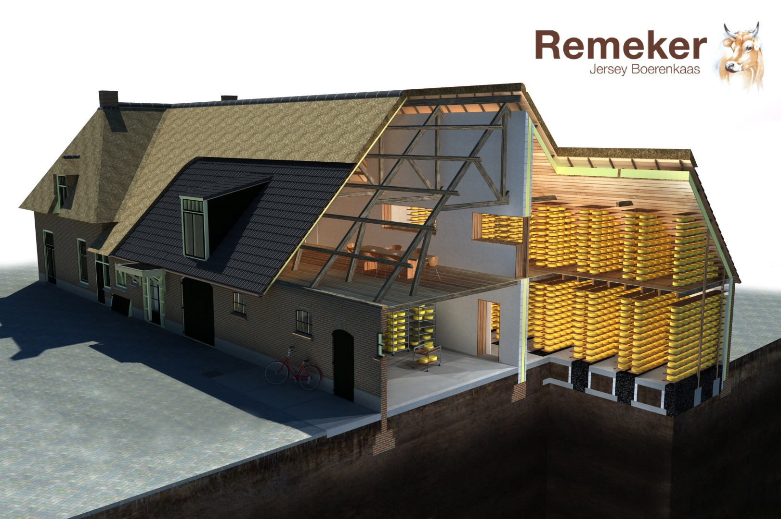
02 April 2015
PS Koeltechniek Deventer B.V.

Slide 4
Wensen
- Groter pakhuis
02 April 2015
PS Koeltechniek Deventer B.V.
Notes:
Hierdoor meer kaas maken en/of langer doorrijpen.

Slide 5
Wensen
Groter pakhuis
Controleerbaar klimaat
02 April 2015
PS Koeltechniek Deventer B.V.
Notes:
Onafhankelijk van de buiten condities, zomer of winter.
Hier is uiteraard de wijze van bouwen ook erg belangrijk.
Goede samen werking met het bouwbedrijf NAP.

Slide 6
Wensen
Groter pakhuis
Controleerbaar klimaat
Goede, constante kwaliteit kaas
02 April 2015
PS Koeltechniek Deventer B.V.
Notes:
De kwaliteit begint uiteraard bij de koeien.
De klimaatbeheersing draagt hier aan bij tijdens de rijping.
Smaakvorming en vochtverlies zijn erg belangrijk.

Slide 7
Wensen
Groter pakhuis
Controleerbaar klimaat
Goede, constante kwaliteit kaas
Meer kaas overhouden
02 April 2015
PS Koeltechniek Deventer B.V.
Notes:
Niet op 12 kg uit de pekel en op 8 kg uit het pakhuis na een half jaar. Dat kost een hoop geld.
Uiteindelijk moet ook Jan Dirk geld verdienen.

Slide 8
Wensen
Groter pakhuis
Controleerbaar klimaat
Goede, constante kwaliteit kaas
Meer kaas overhouden
Natuurlijk
02 April 2015
PS Koeltechniek Deventer B.V.
Notes:
Zoveel mogelijk gebruik maken van natuurlijke, herbruikbare en/of recyclebare materialen.

Slide 9
Klimaatbeheersing
Drie hoofdcomponenten
02 April 2015
PS Koeltechniek Deventer B.V.

Slide 10
Klimaatbeheersing
Drie hoofdcomponenten
Luchtbehandelingskast
02 April 2015
PS Koeltechniek Deventer B.V.
Notes:
Temperatuur en RV

Slide 11
Klimaatbeheersing
Drie hoofdcomponenten
Luchtbehandelingskast
Luchtverdeelsysteem
02 April 2015
PS Koeltechniek Deventer B.V.
Notes:
Behandelde lucht naar de kaas brengen.

Slide 12
Klimaatbeheersing
Drie hoofdcomponenten
Luchtbehandelingskast
Luchtverdeelsysteem
Koelinstallatie
02 April 2015
PS Koeltechniek Deventer B.V.
Notes:
Koelen en verwarmen van de lucht

Slide 13
Luchtbehandelingskast
Functies
02 April 2015
PS Koeltechniek Deventer B.V.
Notes:
Geïsoleerd met hetzelfde materiaal als het pakhuis, biofoam.

Slide 14
Luchtbehandelingskast
Functies
Transporteren van lucht
02 April 2015
PS Koeltechniek Deventer B.V.

Slide 15
Luchtbehandelingskast
Functies
Transporteren van lucht
Filteren
02 April 2015
PS Koeltechniek Deventer B.V.

Slide 16
Luchtbehandelingskast
Functies
Transporteren van lucht
Filteren
Koelen
02 April 2015
PS Koeltechniek Deventer B.V.

Slide 17
Luchtbehandelingskast
Functies
Transporteren van lucht
Filteren
Koelen
Verwarmen
02 April 2015
PS Koeltechniek Deventer B.V.

Slide 18
Luchtbehandelingskast
Functies
Transporteren van lucht
Filteren
Koelen
Verwarmen
Drogen
02 April 2015
PS Koeltechniek Deventer B.V.

Slide 19
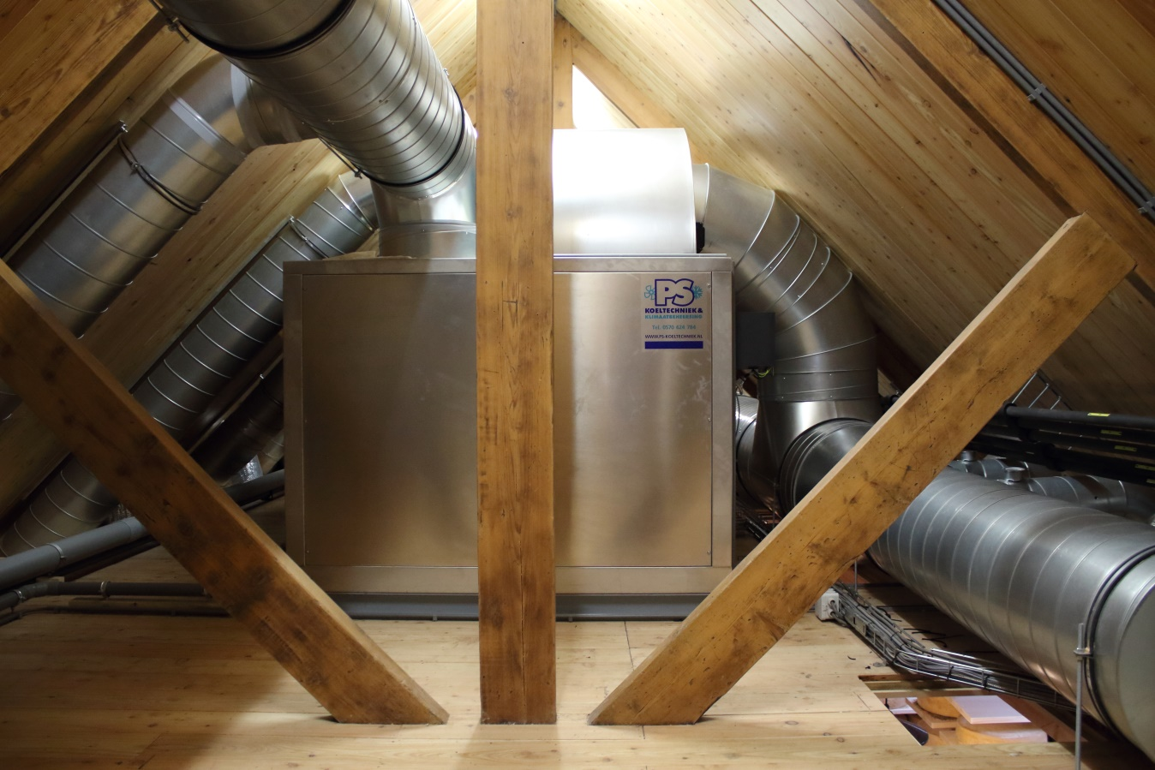
Luchtbehandelingskast
02 April 2015
PS Koeltechniek Deventer B.V.
Notes:
Luiken voor retourlucht.

Slide 20
Luchtverdeelsysteem
Iets nieuws
02 April 2015
PS Koeltechniek Deventer B.V.
Notes:
- Kaastype tussen harde en zachte kaas (Gouda en Brie)
- Nieuw type luchtverdeling nodig (praktijk proef gedaan)

Slide 21
Luchtverdeelsysteem
Functie
Verdelen van de lucht over het gehele pakhuis
02 April 2015
PS Koeltechniek Deventer B.V.

Slide 22
Luchtverdeelsysteem
Functie
Verdelen van de lucht over het gehele pakhuis
Gelijkmatige luchtsnelheid
Gelijkmatige relatieve vochtigheid
Gelijkmatige temperatuur
02 April 2015
PS Koeltechniek Deventer B.V.

Slide 23
Luchtverdeelsysteem
Functie
Verdelen van de lucht over het gehele pakhuis
Gelijkmatige luchtsnelheid
Gelijkmatige relatieve vochtigheid
Gelijkmatige temperatuur
Toevoerlucht d.m.v. luchtkanalen en regelbare inblaasopeningen
Retourlucht via luiken in de vloeren
02 April 2015
PS Koeltechniek Deventer B.V.

Slide 24
Luchtverdeelsysteem
Functie
Verdelen van de lucht over het gehele pakhuis
Gelijkmatige luchtsnelheid
Gelijkmatige relatieve vochtigheid
Gelijkmatige temperatuur
Toevoer d.m.v. luchtkanalen en regelbare inblaasmonden
Retour via luiken in de vloeren
Gelijkmatige, uniforme kaasrijping in het hele pakhuis
02 April 2015
PS Koeltechniek Deventer B.V.

Slide 25
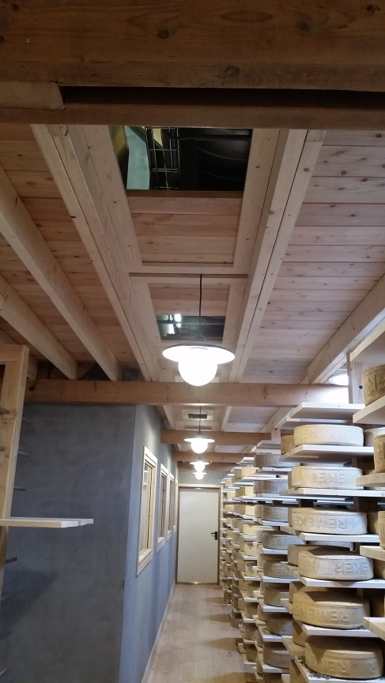
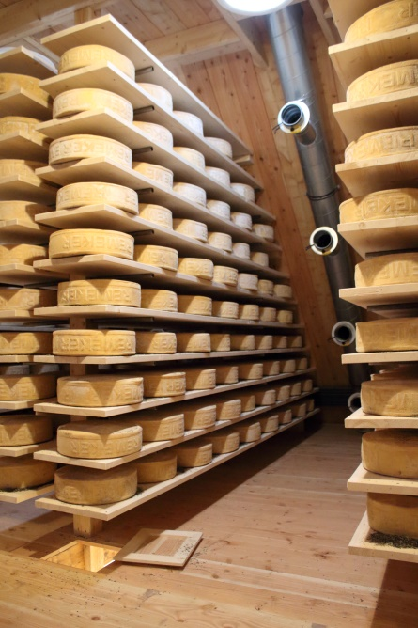
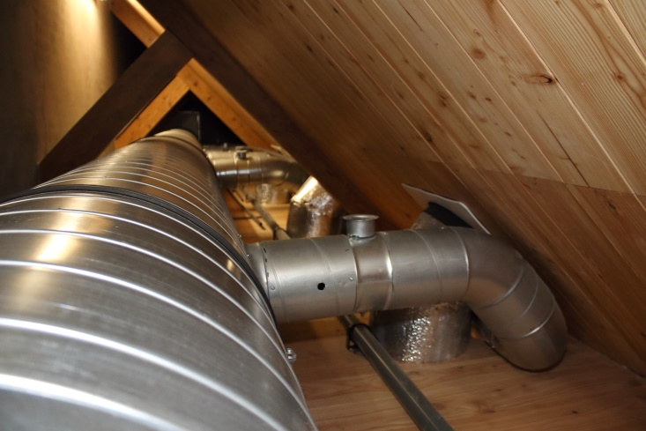
Luchtverdeelsysteem
02 April 2015
PS Koeltechniek Deventer B.V.

Slide 26
Koelinstallatie
Iets nieuws
02 April 2015
PS Koeltechniek Deventer B.V.

Slide 27
Koelinstallatie
Iets nieuws
- Natuurlijk koudemiddel
02 April 2015
PS Koeltechniek Deventer B.V.
Notes:
Natuurlijk koudemiddel
Geen bijdrage aan het broeikaseffect (GWP=1)

Slide 28
Koelinstallatie
Iets nieuws
- Natuurlijk koudemiddel
- CO₂ transkritisch
02 April 2015
PS Koeltechniek Deventer B.V.
Notes:
CO2 transkritisch (Nieuwe toepassing, lastig om componenten te krijgen)
IPC subsidie

Slide 29
Koelinstallatie
Functies
Koelen
02 April 2015
PS Koeltechniek Deventer B.V.

Slide 30
Koelinstallatie
Functies
Koelen
Verwarmen
02 April 2015
PS Koeltechniek Deventer B.V.
Notes:
- Hergebruik van alle warmte (in de LBK en warmwater)

Slide 31
Koelinstallatie
Functies
Koelen
Verwarmen
Drogen
02 April 2015
PS Koeltechniek Deventer B.V.
Notes:
Combinatie van koelen en verwarmen.
Door te koelen condenseert vocht uit de lucht waardoor de lucht droger wordt.
Deze lucht is echter te koud en wordt vervolgens opgewarmd met de energie die d.m.v. de koeling uit de lucht is onttrokken.

Slide 32
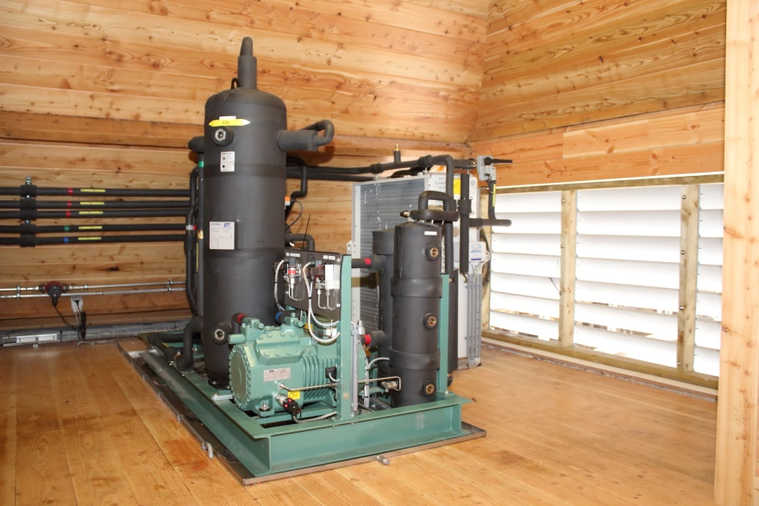
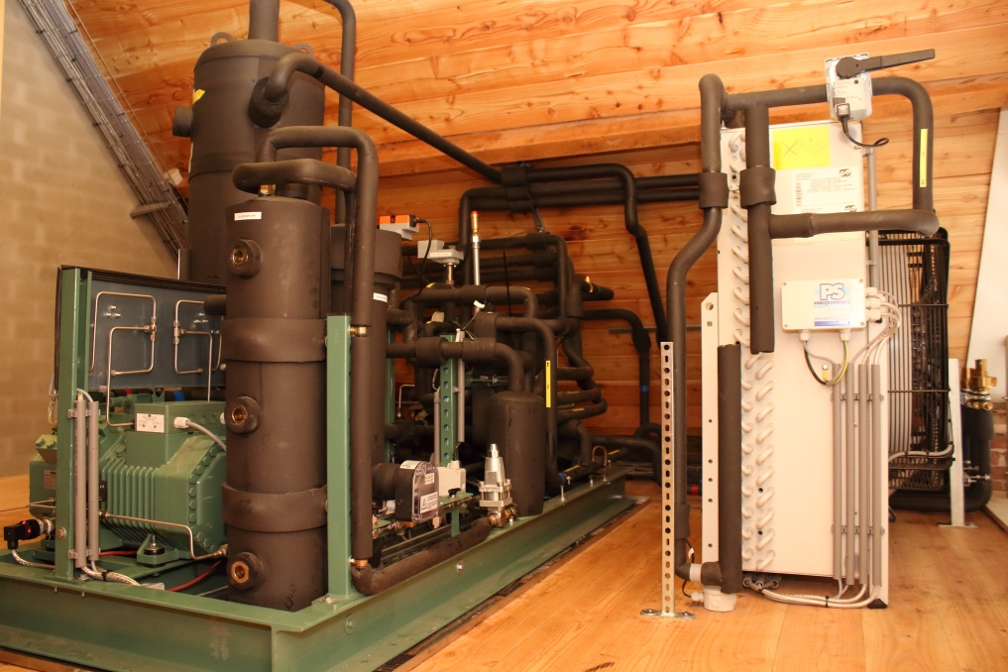
Koelinstallatie
02 April 2015
PS Koeltechniek Deventer B.V.
Notes:
Luik voor retourlucht.

Slide 33
Bevochtiging
Door de kaas
Door contact met het grondwater
02 April 2015
PS Koeltechniek Deventer B.V.
Notes:
- Bevochtigen door open verbinding tussen de pakhuislucht en het grondwater onder de stellingen

Slide 34
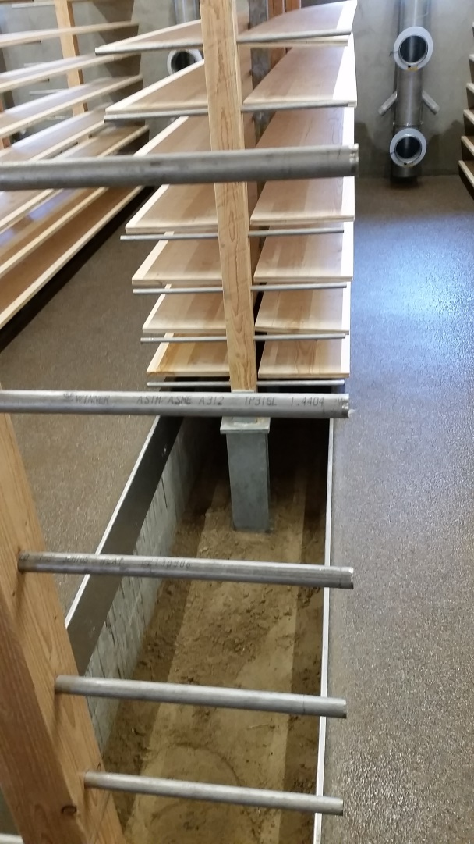
Bevochtiging
02 April 2015
PS Koeltechniek Deventer B.V.
Notes:
- Bevochtigen door open verbinding tussen de pakhuislucht en het grondwater onder de stellingen

Slide 35
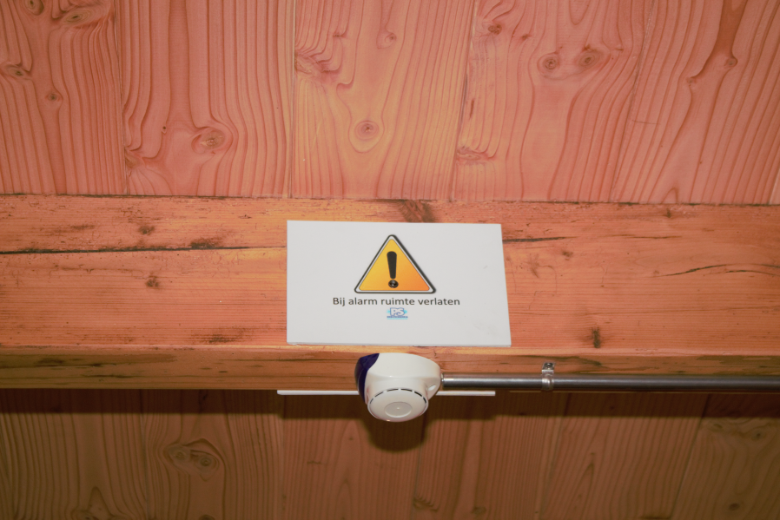
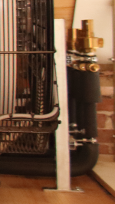
Veiligheid
CO₂ detectie
Alarm d.m.v. licht en geluid
Veiligheidskleppen voor afblazen CO₂
02 April 2015
PS Koeltechniek Deventer B.V.
Notes:
- Sensoren in machinekamer en LBK

Slide 36
Vragen???
02 April 2015
PS Koeltechniek Deventer B.V.

Slide 37
02 April 2015
PS Koeltechniek Deventer B.V.

Slide 38
02 April 2015
PS Koeltechniek Deventer B.V.

Slide 39
02 April 2015
PS Koeltechniek Deventer B.V.

Slide 40
02 April 2015
PS Koeltechniek Deventer B.V.

Slide 41
02 April 2015
PS Koeltechniek Deventer B.V.

Slide 42
Wichtige Prozess Parameters
T = Temperatur
rF = Relative Luftfeuchtigkeit
V = Luftgeschwindigkeit
Juni 2014
PS Koeltechniek Deventer B.V.
Notes:
Eine gute Klima-Anlage soll diese drei Parameter regeln.
Weil ich nicht soviel Zeit habe bekommen für diese Präsentation will ich nur zwei praktische Sachen behandeln im Bereich der relative Luftfeuchtigkeit.

Slide 43
Isolierung
Außen
Innen
25 °C
13 °C
Juni 2014
PS Koeltechniek Deventer B.V.

Slide 44
Isolierung
Außen
Innen
Änderung der Raumkonditionen verursacht durch Transmission Wärme
Raumabmessungen L x B x H 5 x 5 x 3 m
Basis Raum Konditionen
Dicke Isolierung 13°C/85% rF 13°C/95% rF
5 cm 13.9°C/80% rF -5% 13.9°C/89% rF -6%
10 cm 13.5°C/82% rF -3% 13.5°C/92% rF -3%
15 cm 13.3°C/83% rF -2% 13.3°C/93% rF -2%
25 °C
13 °C
Juni 2014
PS Koeltechniek Deventer B.V.
Notes:
Beispiel
Isolierung verzögert die Wärmetransmission.

Slide 45
Isolierung
Außen
Innen
Änderung der Raumkonditionen verursacht durch Transmission Wärme
Raumabmessungen L x B x H 5 x 5 x 3 m
Basis Raum Konditionen
Dicke Isolierung 13°C/85% rF 13°C/95% rF
5 cm 13.9°C/80% rF -5% 13.9°C/89% rF -6%
10 cm 13.5°C/82% rF -3% 13.5°C/92% rF -3%
15 cm 13.3°C/83% rF -2% 13.3°C/93% rF -2%
25 °C
13 °C
Isolierung Dicke 10 cm
Eine Zunahme der Temperatur mit 0,5°C leitet zu einer Abnahme der rF mit 3%
Eine Abnahme der Temperatur mit 0,5°C leitet zu einer Zunahme der rF mit 3%
Juni 2014
PS Koeltechniek Deventer B.V.

Slide 46
Geöffnete Tür
13 °C
85%rF
0 °C
80%rF
niedriger Dichte
hoher Dichte
Juni 2014
PS Koeltechniek Deventer B.V.

Slide 47
Geöffnete Tür
Winter Situation
Raumabmessungen L x B x H 5 x 5 x 3 m.
Türabmessungen B x H 1 x 2 m.
Öffnungsdauer 3 Min.
Extra Heizungskap. 270 Watt
Feuchtverlust der Luft 0.4 kg
rF Raum nach Erhitzen auf 13°C ~ 50%
13 °C
85%rF
0 °C
80%rF
niedriger Dichte
hoher Dichte
Juni 2014
PS Koeltechniek Deventer B.V.
Notes:
Beispiel.

Slide 48
Geöffnete Tür
Winter Situation
Raumabmessungen L x B x H 5 x 5 x 3 m.
Türabmessungen B x H 1 x 2 m.
Öffnungsdauer 3 Min.
Extra Heizungskap. 270 Watt
Feuchtverlust der Luft 0.4 kg
rF Raum nach Erhitzen auf 13°C ~ 50%
13 °C
85%rF
0 °C
80%rF
niedriger Dichte
hoher Dichte
Halten Sie Ihre Türen geschlossen!!!
Juni 2014
PS Koeltechniek Deventer B.V.

Slide 49
Einfluss der T auf den Gewichtsverlust bei 85% rF und 0,2 m/s
Gouda Käse
Juni 2014
PS Koeltechniek Deventer B.V.

Slide 50
Einfluss der V auf den Gewichtsverlust bei 14⁰C und 85% rF
Gouda Käse
Juni 2014
PS Koeltechniek Deventer B.V.

Slide 51
Einfluss der rF auf den Gewichtsverlust bei 14⁰C und 0,2 m/s
Gouda Käse
Juni 2014
PS Koeltechniek Deventer B.V.
Notes:
Niedrige rF kosten Kilos Käse.
Bei Weichkäse ist oft eine höhere relative Feuchtigkeit nötig um eine Kultur wachsen zu lassen. (zB. Blauschimmel, Brie, Rotschmiere,…)
Manchmal bis zum 98%.
Eine niedrige rF verursacht dann nicht nur zu viel Gewichtsverlust aber auch schlechte Käse, die Kultur kann nicht gut wachsen.

Slide 52
Fragen?????
Juni 2014
PS Koeltechniek Deventer B.V.

Slide 53
Absolute Luftfeuchtigkeit
0 g/kg
2 g/kg
4 g/kg
6 g/kg
8 g/kg
10 g/kg
12 g/kg
14 g/kg
16 g/kg
18 g/kg
20 g/kg
Wasser
Temperatur
5%
10%
15%
20%
30%
40%
40 º
Mollier Diagramm (2)
50%
35 º
1.15 kg/m3
Heizen
60%
70%
30 º
80%
90%
100%
25 º
Trocknen
Befeuchten
Zusammenfassung
20 º
1.20 kg/m3
Rel. Feuchte
15 º
60 kJ/kg
10 º
Kühlen
1.25 kg/m3
5 º
Enthalpie
0 º
-5 º
1.30 kg/m3
20 kJ/kg
-10 º
1.35 kg/m3
0 kJ/kg
-15 º
Mollier - h/x - diagram für feuchte Luft
Juni 2014
PS Koeltechniek Deventer B.V.

Slide 54
Inhalt
- Mollier Diagramm (das Luft Diagramm)
Einfluss vom Temperatur, Feuchtigkeit und Luftgeschwindigkeit auf
dem Käse
Einflüsse der Dämmstoffdicke und offene Türen
Fragen
Juni 2014
PS Koeltechniek Deventer B.V.

Slide 55
Absolute Luftfeuchtigkeit
0 g/kg
2 g/kg
4 g/kg
6 g/kg
8 g/kg
10 g/kg
12 g/kg
14 g/kg
16 g/kg
18 g/kg
20 g/kg
Wasser
Temperatur
5%
10%
15%
20%
30%
40%
40 º
Mollier Diagramm (1)
50%
35 º
1.15 kg/m3
60%
70%
30 º
80%
90%
100%
25 º
20 º
15 º
1.20 kg/m3
Rel. Luftfeuchtigkeit
60 kJ/kg
10 º
Dichte
5 º
1.25 kg/m3
Enthalpie
0 º
-5 º
1.30 kg/m3
20 kJ/kg
-10 º
-15 º
1.35 kg/m3
0 kJ/kg
Mollier - h/x - Diagramm für feuchte Luft
Juni 2014
PS Koeltechniek Deventer B.V.

Slide 56
Absolute Luftfeuchtigkeit
0 g/kg
2 g/kg
4 g/kg
6 g/kg
8 g/kg
10 g/kg
12 g/kg
14 g/kg
16 g/kg
18 g/kg
20 g/kg
Wasser
Temperatur
5%
10%
15%
20%
30%
40%
40 º
Mollier Diagramm (2)
50%
35 º
1.15 kg/m3
60%
70%
30 º
80%
90%
100%
Kühlen/Entfeuchten
Zunahme Temperatur
Zunahme rel. Luftfeuchtigkeit
Abnahme Enthalpie
Abnahme abs. Luftfeuchtigkeit
25 º
20 º
1.20 kg/m3
15 º
Rel.Luftfeuchtigkeit
60 kJ/kg
10 º
1.25 kg/m3
5 º
Enthalpie
0 º
-5 º
1.30 kg/m3
20 kJ/kg
-10 º
1.35 kg/m3
0 kJ/kg
-15 º
Mollier - h/x - Diagramm für feuchte Luft
Juni 2014
PS Koeltechniek Deventer B.V.

Slide 57
Absolute Luftfeuchtigkeit
0 g/kg
2 g/kg
4 g/kg
6 g/kg
8 g/kg
10 g/kg
12 g/kg
14 g/kg
16 g/kg
18 g/kg
20 g/kg
Wasser
Temperatur
5%
10%
15%
20%
30%
40%
40 º
Mollier Diagramm (3)
50%
35 º
1.15 kg/m3
60%
70%
30 º
80%
90%
100%
Heizen
- Zunahme Temperatur
Abnahme rel. Feuchtigkeit
Zunahme Enthalpie
25 º
20 º
1.20 kg/m3
Rel. Luftfeuchtigkeit
15 º
60 kJ/kg
10 º
1.25 kg/m3
5 º
Enthalpie
0 º
-5 º
1.30 kg/m3
20 kJ/kg
-10 º
1.35 kg/m3
0 kJ/kg
-15 º
Mollier - h/x - Diagramm für feuchte Luft
Juni 2014
PS Koeltechniek Deventer B.V.

Slide 58
Absolute Luftfeuchtigkeit
0 g/kg
2 g/kg
4 g/kg
6 g/kg
8 g/kg
10 g/kg
12 g/kg
14 g/kg
16 g/kg
18 g/kg
20 g/kg
Wasser
Temperatur
5%
10%
15%
20%
30%
40%
40 º
Mollier Diagramm (4)
50%
35 º
1.15 kg/m3
60%
70%
30 º
80%
90%
100%
Befeuchtung durch Wasser
Zunahme Feuchtigkeit
(relative und absolute)
- Abnahme Temperatur
Keine Änderung Enthalpie
25 º
20 º
1.20 kg/m3
15 º
Rel. Luftfeuchtigkeit
60 kJ/kg
10 º
1.25 kg/m3
5 º
Enthalpie
0 º
-5 º
1.30 kg/m3
20 kJ/kg
-10 º
1.35 kg/m3
0 kJ/kg
-15 º
Mollier - h/x - diagram für feuchte Luft
Juni 2014
PS Koeltechniek Deventer B.V.

Slide 59
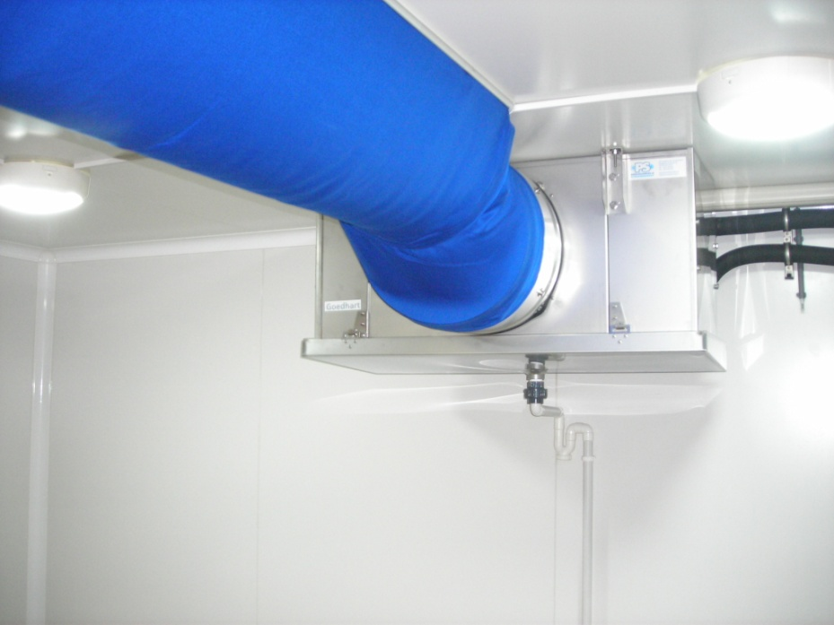
Jongia Dairy Conference 11th March 2014
PS Koeltechniek Deventer B.V.
Notes:
Air cooler with airsock

Slide 60
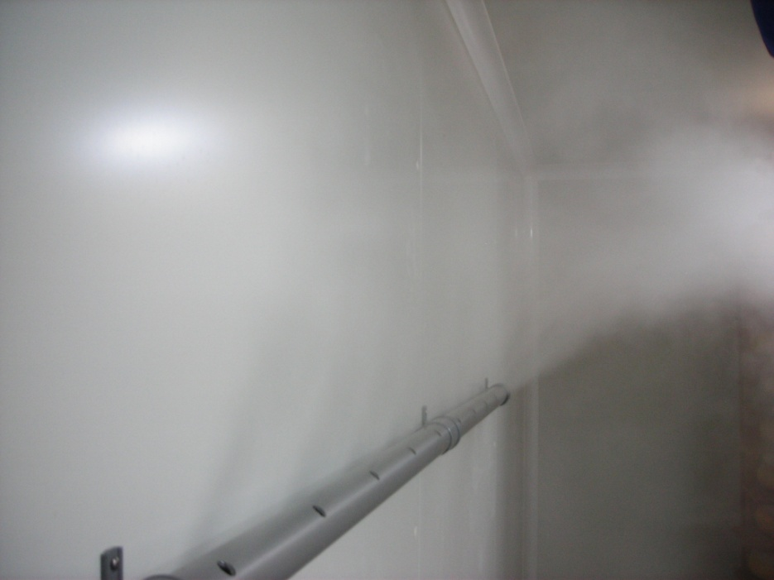
Jongia Dairy Conference 11th March 2014
PS Koeltechniek Deventer B.V.
Notes:
Humidifier tube (ultra sonic)

Slide 61
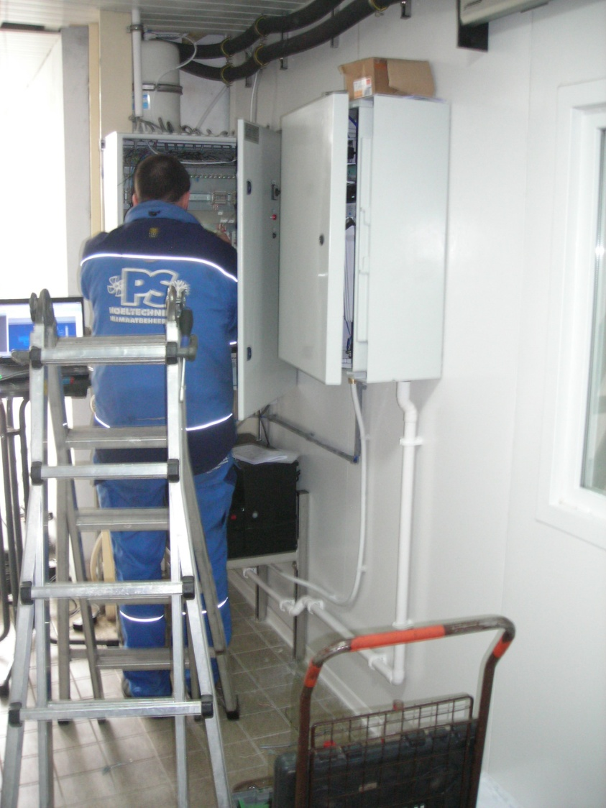
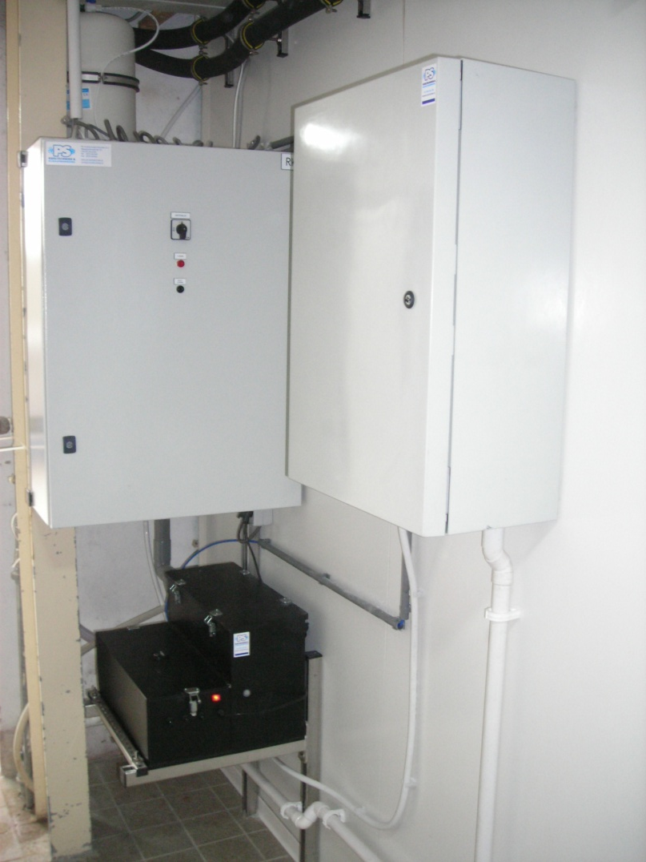
Jongia Dairy Conference 11th March 2014
PS Koeltechniek Deventer B.V.
Notes:
Switch cabinet
Humidifier
Reverse osmosis unit, on the next picture you will get a better look on it.
Technician PS

Slide 62
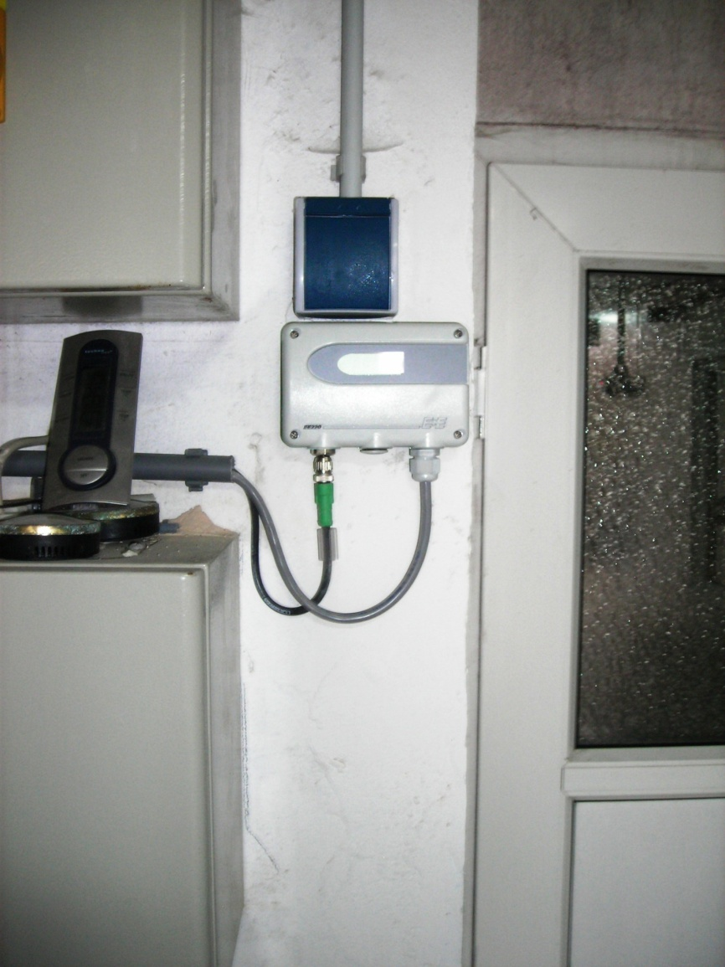
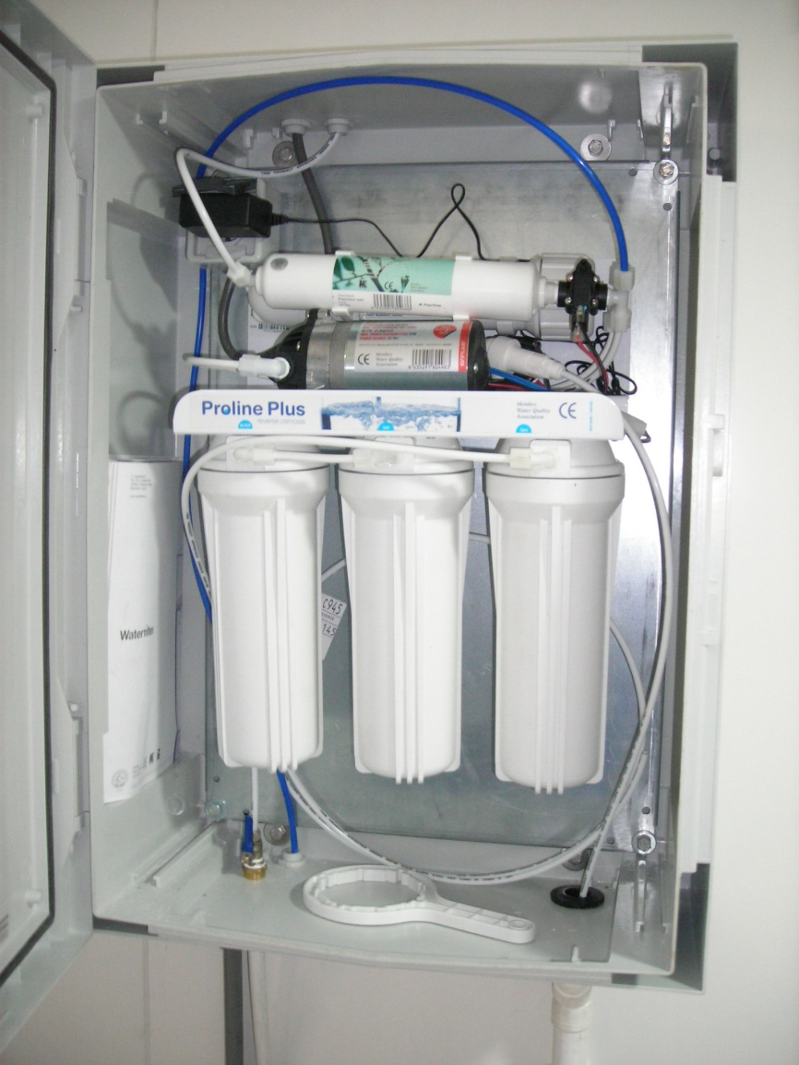
Jongia Dairy Conference 11th March 2014
PS Koeltechniek Deventer B.V.
Notes:
Reverse osmosis unit for potable water. For descaling the water.
Temperature & humidity sensor

Slide 63
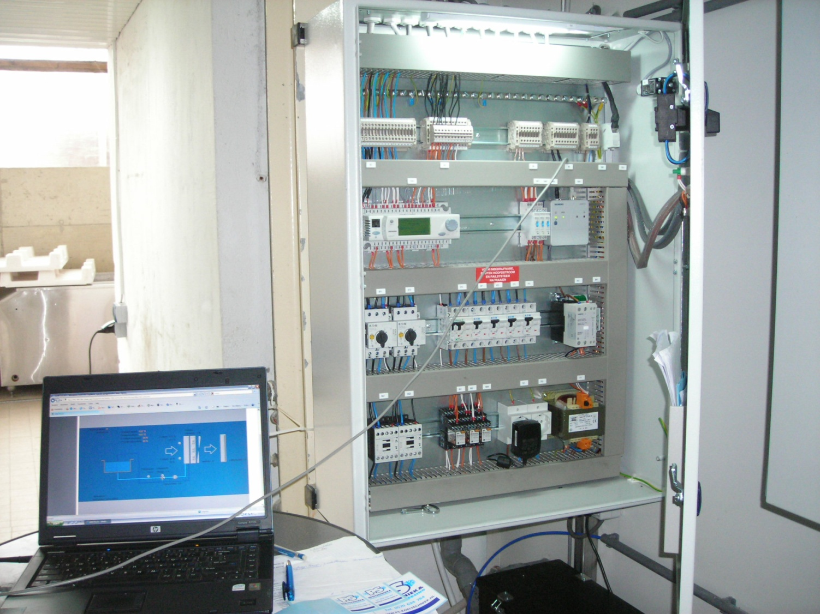
Jongia Dairy Conference 11th March 2014
PS Koeltechniek Deventer B.V.
Notes:
Switch cabinet with controller and web server

Slide 64
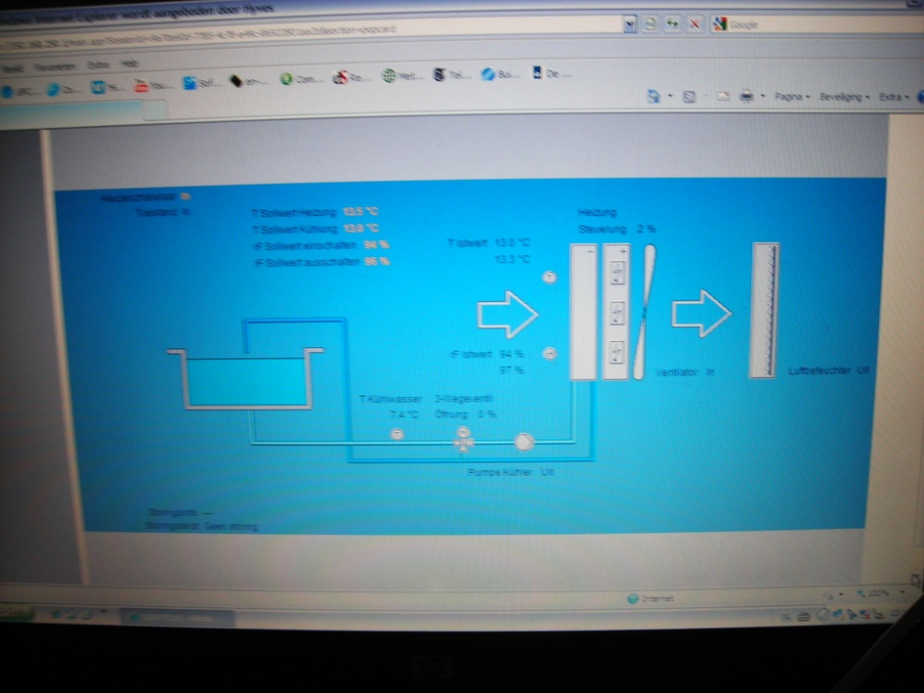
Jongia Dairy Conference 11th March 2014
PS Koeltechniek Deventer B.V.
Notes:
Remote control via Intern.et

Slide 65
Questions?????
Jongia Dairy Conference 11th March 2014
PS Koeltechniek Deventer B.V.

Slide 66
Marketing matters
Goat cheese with honey
Jongia Dairy Conference 11th March 2014
PS Koeltechniek Deventer B.V.
Notes:
I found this picture on the internet when I was searching for artisanal cheese makers.
You have a great job.

Slide 67
Jongia Dairy Conference 12th March 2013
PS Koeltechniek Deventer B.V.

Slide 68
Jongia Dairy Conference 12th March 2013
PS Koeltechniek Deventer B.V.

Slide 69
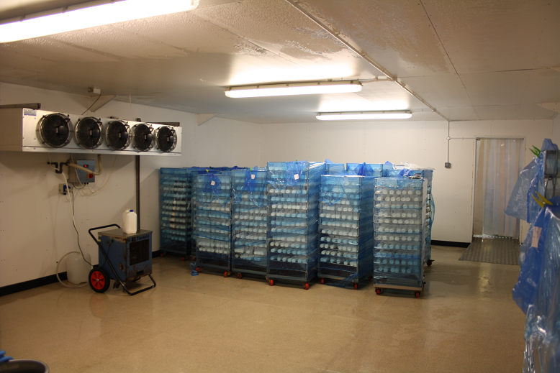
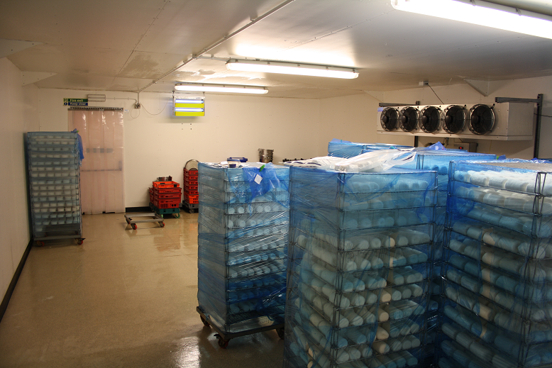
Jongia Dairy Conference 11th March 2014
PS Koeltechniek Deventer B.V.

Slide 70
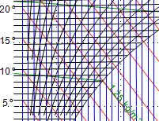
Mollier diagram (8)
Cheese process
Cooling = drying
Drying process= cooling & heating
process in the
ripening room
heating
cooling
Jongia Dairy Conference 11th March 2014
PS Koeltechniek Deventer B.V.

Slide 71
Absolute humidity
0 g/kg
2 g/kg
4 g/kg
6 g/kg
8 g/kg
10 g/kg
12 g/kg
14 g/kg
16 g/kg
18 g/kg
20 g/kg
Water
Temperature
5%
10%
15%
20%
30%
40%
40 º
Mollier diagram (3)
50%
35 º
1.15 kg/m3
60%
70%
30 º
80%
90%
100%
Drying
decrease abs. humidity
- decrease enthalpy
25 º
20 º
1.20 kg/m3
Rel. humidity
15 º
60 kJ/kg
10 º
1.25 kg/m3
5 º
Enthalpy
0 º
-5 º
1.30 kg/m3
20 kJ/kg
-10 º
1.35 kg/m3
0 kJ/kg
-15 º
Mollier - h/x - diagram for humid air
Jongia Dairy Conference 11th March 2014
PS Koeltechniek Deventer B.V.

Slide 72
Absolute humidity
0 g/kg
2 g/kg
4 g/kg
6 g/kg
8 g/kg
10 g/kg
12 g/kg
14 g/kg
16 g/kg
18 g/kg
20 g/kg
Water
Temperature
5%
10%
15%
20%
30%
40%
40 º
Mollier diagram (5)
50%
35 º
1.15 kg/m3
60%
70%
30 º
80%
90%
100%
Humidifying by steam
increase humidity
(relative and absolute)
- little increase temperature
increase enthalpy
25 º
20 º
1.20 kg/m3
Rel. humidity
15 º
60 kJ/kg
10 º
5 º
1.25 kg/m3
Enthalpy
0 º
-5 º
1.30 kg/m3
20 kJ/kg
-10 º
-15 º
1.35 kg/m3
0 kJ/kg
Mollier - h/x - diagram for humid air
Jongia Dairy Conference 11th March 2014
PS Koeltechniek Deventer B.V.

Slide 73
Questions
?
Jongia Dairy Conference 11th March 2014
PS Koeltechniek Deventer B.V.

